Slide 1


Java Persistence Query Language
Conceive Design Implement Operate
Lập trình Java #4 (P4.2)

Slide 2

Nội dung
@NamedQuery
@NativeQuery
@NamedNativeQuery
@NamedStoredProcedureQuery

Slide 3
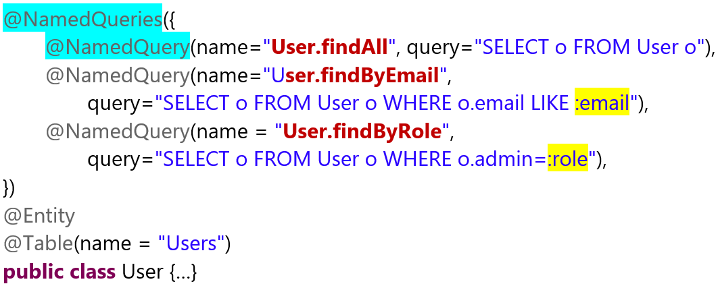
@NameQuery
JPA cho phép khai báo trước các câu lệnh JPQL gắn liền với từng thực thể để tiện cho việc quản lý và nâng cấp.
Mỗi câu lệnh JPQL phải được đặt tên, khai báo tham số và chỉ ra kết quả trả về

Slide 4
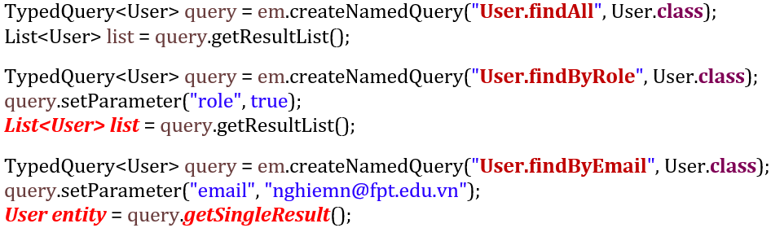
Lập trình JPA với @NamedQuery
Gọi createNamedQuery(name) và truyền tên của query đã đặt tên trong Entity để tạo Query thay vì gọi createQuery(jpql) như thông thường

Slide 5
Demostation

Slide 6
SQL đặc thù (Native SQL)
SQL đặc thù là câu lệnh SQL phụ thuộc vào hệ quản trị CSDL. JPA cho phép truy vấn dữ liệu với câu lệnh SQL đặc thù.
Ưu điểm:
Tận dụng kiến thức SQL sẵn có của lập trình viên, không cần phải học thêm JPQL.
Tận dụng được sức mạnh của hệ quản trị của CSDL
Hạn chế:
Thay đổi hệ quản trị CSDL thì phải viết lại code của dự án làm cản trở việc nâng cấp, mở rộng phần mềm về sau.

Slide 7
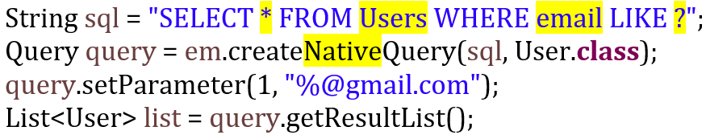
Lập trình JPA với Native SQL
Sử dụng SQL thay vì JPQL.
Gọi createNativeQuery(sql) thay vì createQuery(jpql) như trước đây.

Slide 8
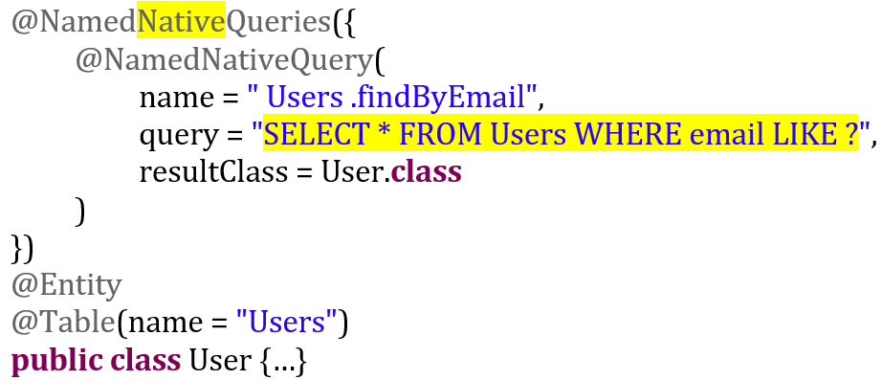
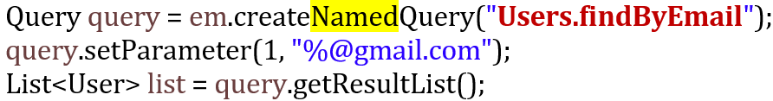
@NamedNativeQuery

Slide 9
Demostation

Slide 10
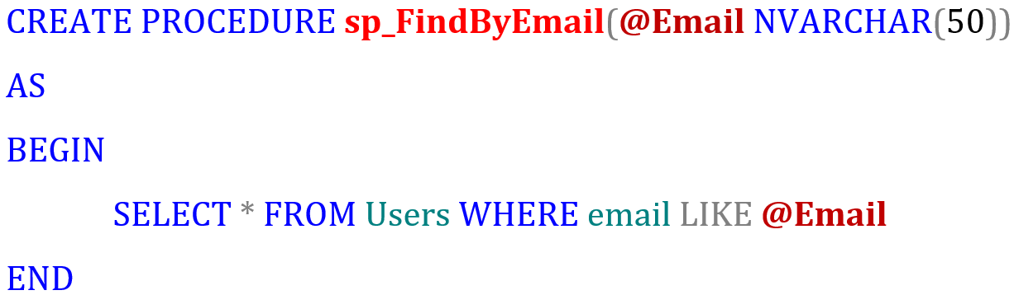
Gọi Stored Procedure
JPA cho phép gọi PROC với mục đích
Tận dụng hệ thống PROC sẵn có của CSDL
Tận dụng sức mạnh của hệ quản trị CSDL
Đơn giản hóa code trong lập trình
Tương tự với NativeQuery, PROC phụ thuộc vào hệ quản trị CSDL nên khi thay đổi hệ quản trị CSDL thì phải viết lại PROC.
Ví dụ: PROC sp_FindByEmail

Slide 11
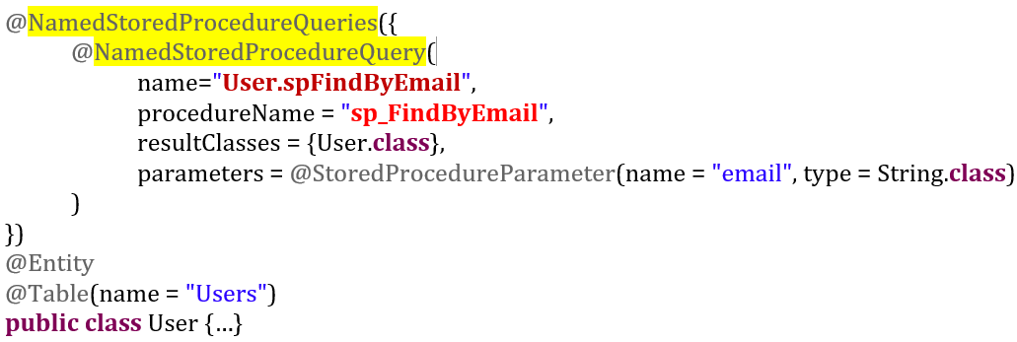
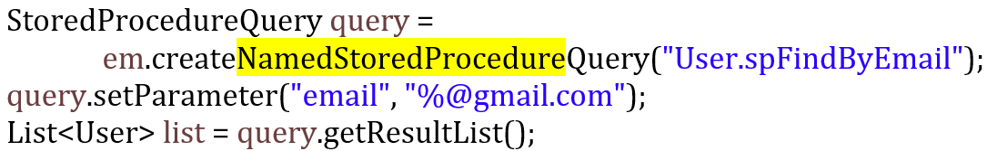
Lập trình JPA gọi PROC

Slide 12
Demostation

Slide 13

Summary
@NamedQuery
@NativeQuery
@NamedNativeQuery
@NamedStoredProcedureQuery

Slide 14



Cảm ơn

